Slide 1
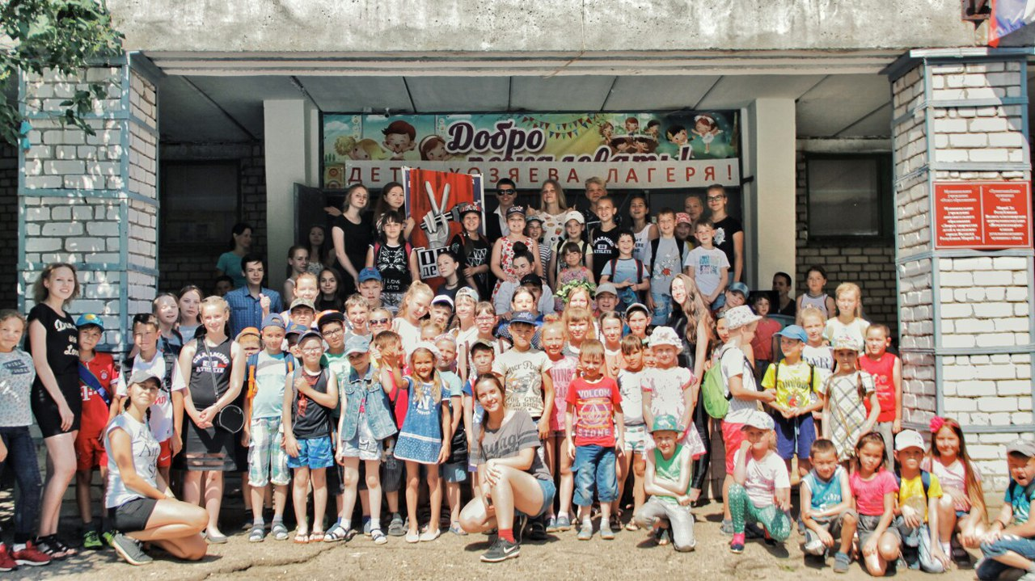
Инклюзивный лагерь «Дружный двор»
Автор: Ксенофонтов Никита

Slide 2
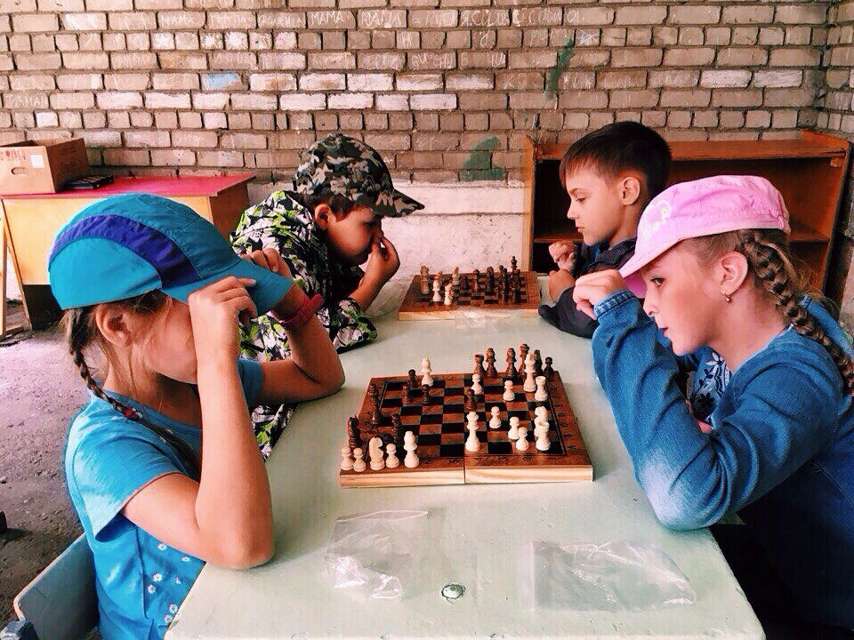
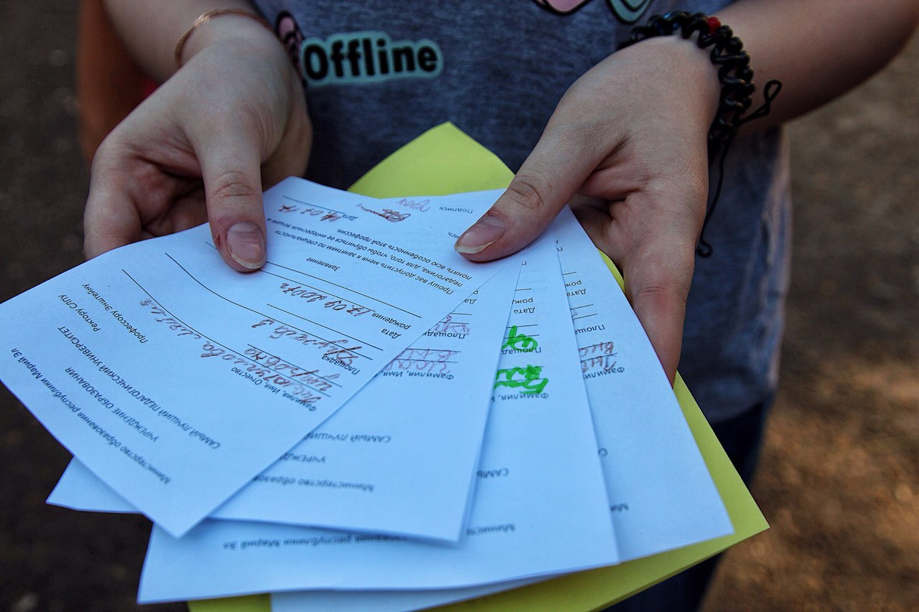
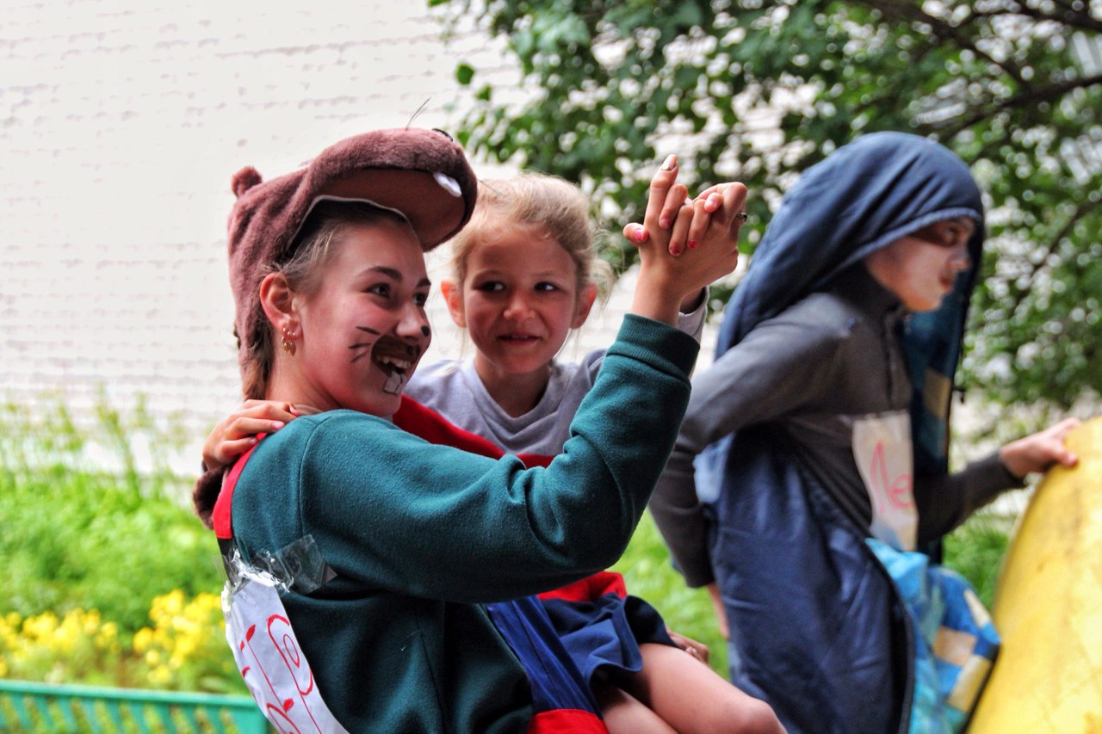
ЦЕЛЬ: Организация занятости детей и подростков в летний период по месту их проживания, через распространение добровольческих инициатив, и включение их в социально-значимую деятельность.
ЗАДАЧИ:
Сформировать команду волонтеров-вожатых из числа старших школьников;
Провести обучение волонтеров-вожатых в рамках «Школы добровольцев», с целью дальнейшей их работы в инклюзивной программе
Создать условия для реализации инклюзивной программы «Дружный двор» на территории образовательного учреждения и площадок по месту жительства;
Провести летнюю инклюзивную досуговую программу «Дружный Двор», с участием детей с инвалидность, детей из многодетных и малообеспеченных семей;
Привлечь внимание к вопросу организации занятости детей и подростков в летний период, через местные СМИ.

Slide 3
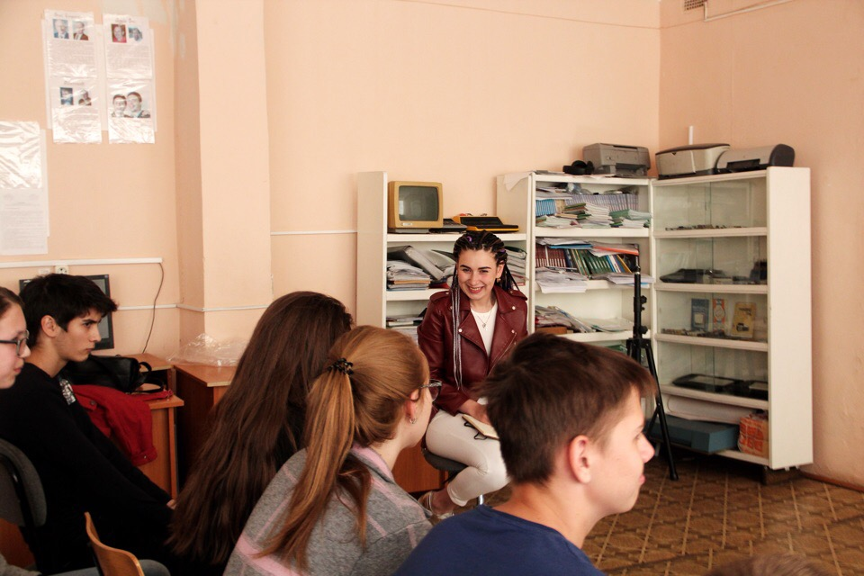
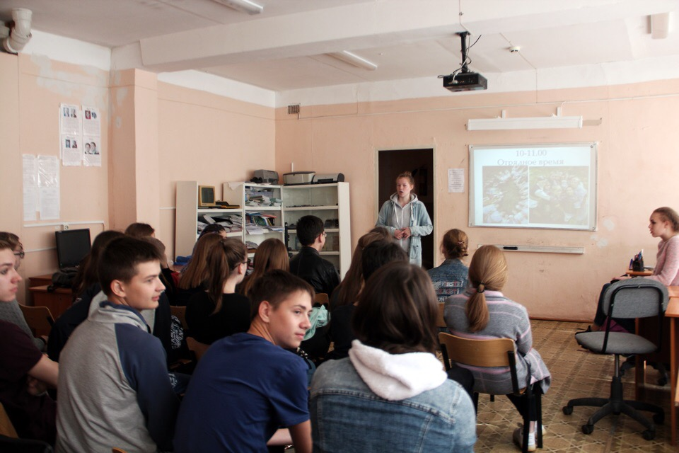
Описание проекта
Первый этап ( май 2019 – июнь 2019 года )
На данном этапе осуществляется формирование команды педагогов и волонтеров – вожатых, закрепленных за отрядами инклюзивного дворового лагеря. Определяются и ремонтируются дворовые территории.

Slide 4
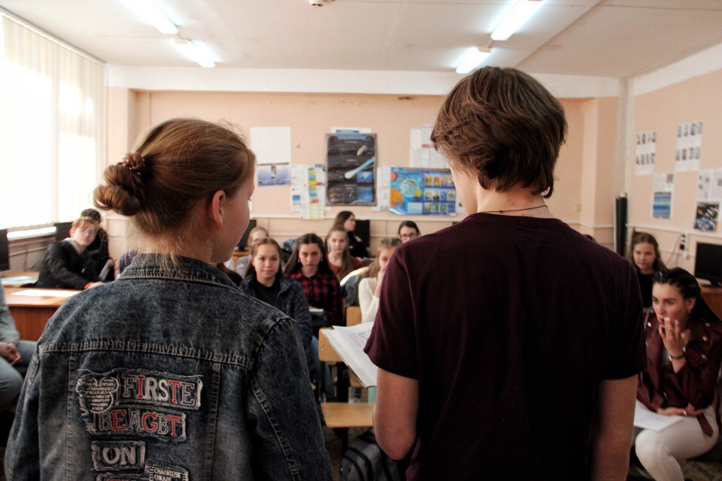
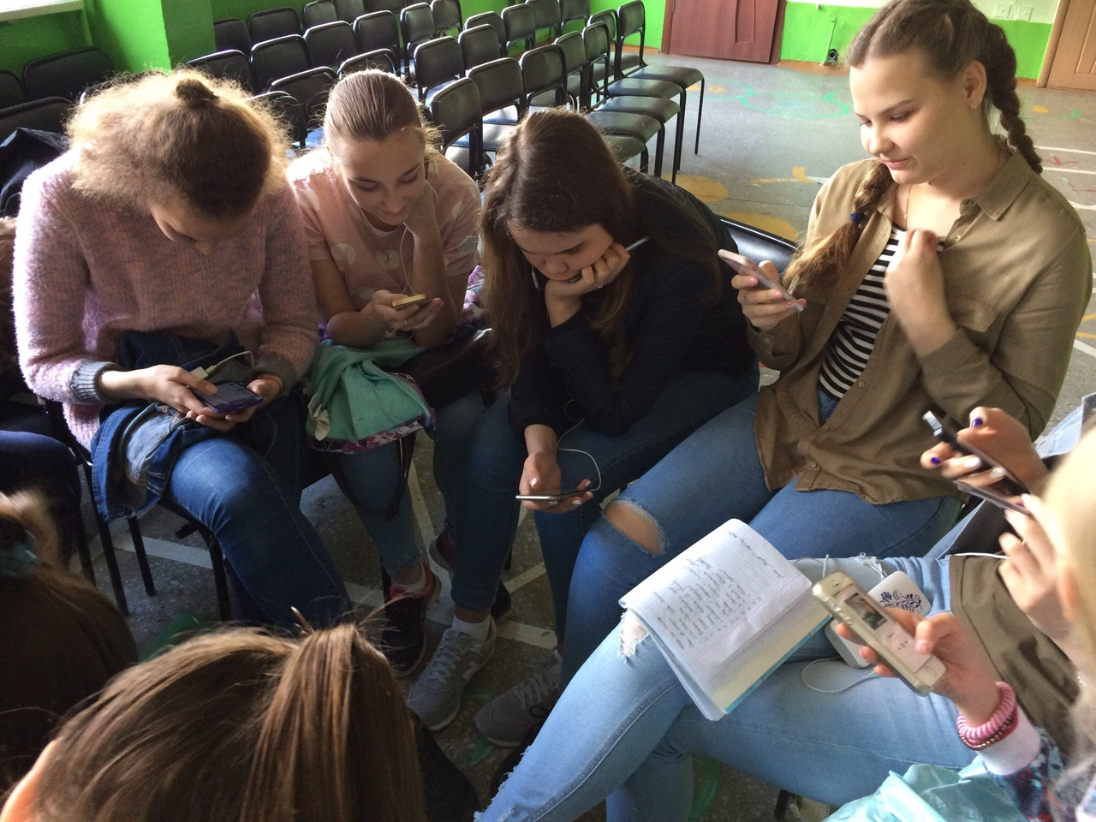
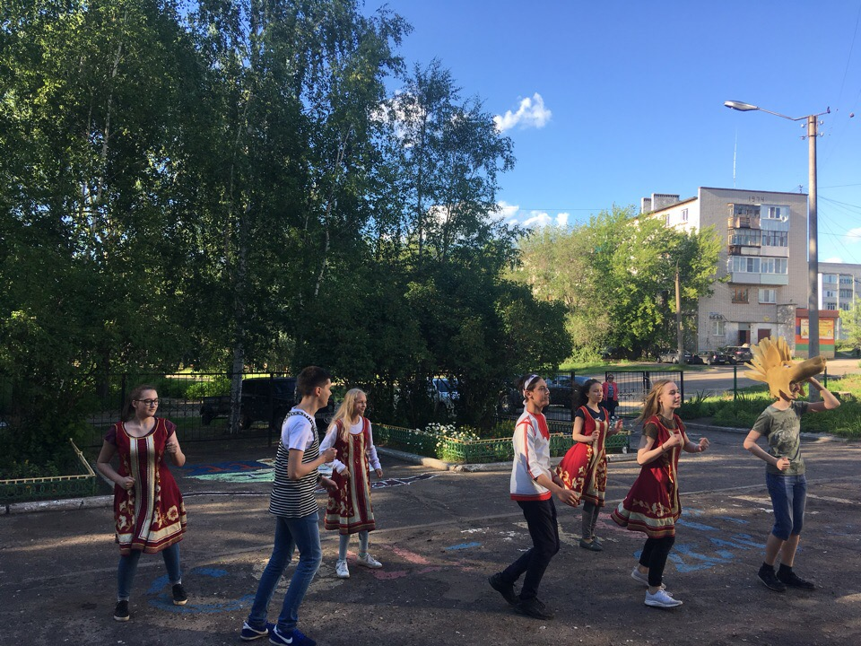
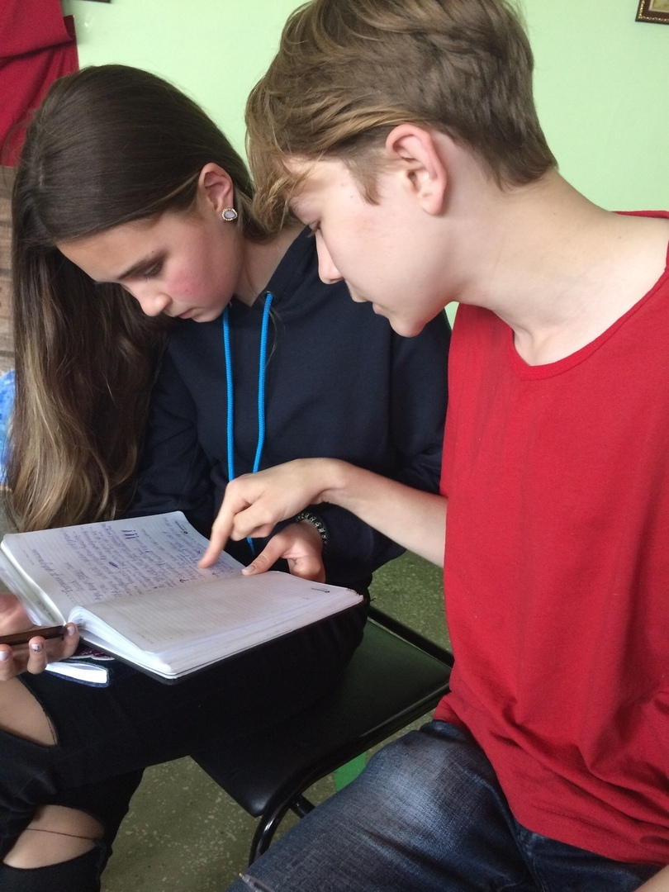
Описание проекта
Второй этап (июнь 2019 года)
На данном этапе в рамках проведения городской «Школы добровольцев» школьники в возрасте от 14 до 18 лет в количестве 20-35 человек, желающих работать волонтерами – вожатыми в инклюзивной программе «Дружный двор» проходят обучение. В течение месяца они осваивают навыки по оказанию первой медицинской помощи и основам педагогики. Разрабатывают авторские сценарии игровых программ, планируют деятельность кружков и секций, изготавливают реквизит своими руками и распределяют обязанности. Параллельно с будущими вожатыми проводится инструктаж по технике безопасности и обязательно курс по особенностям общения с детьми, имеющими инвалидность. Т.к. заранее определено дети и подростки с какими диагнозами будут присутствовать в программе, то акцент делается именно на особенности этих диагнозов. К данной работе привлекаются психологи школы и родители детей с инвалидностью.

Slide 5
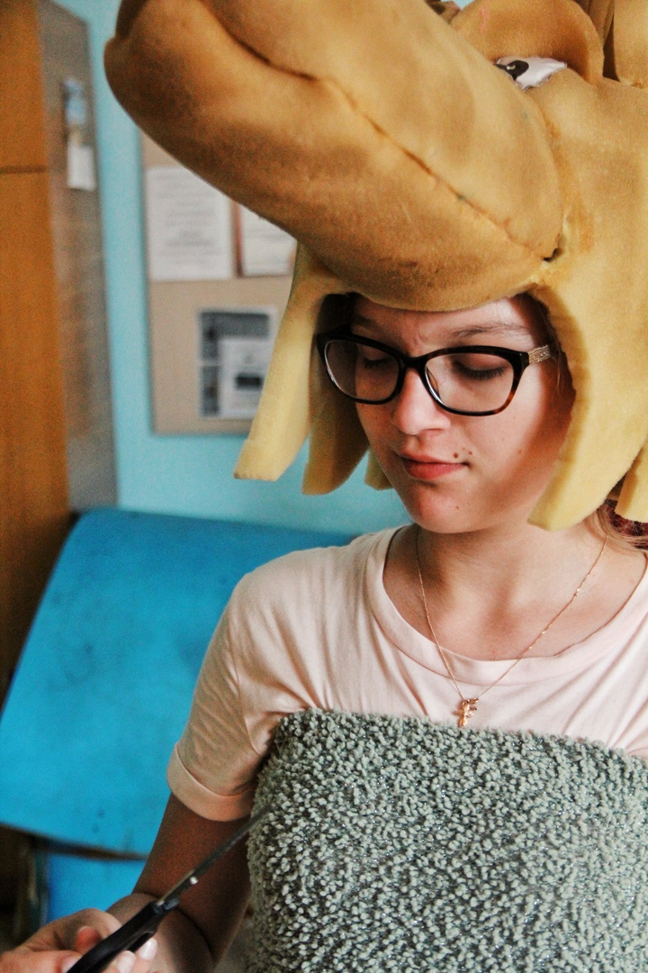
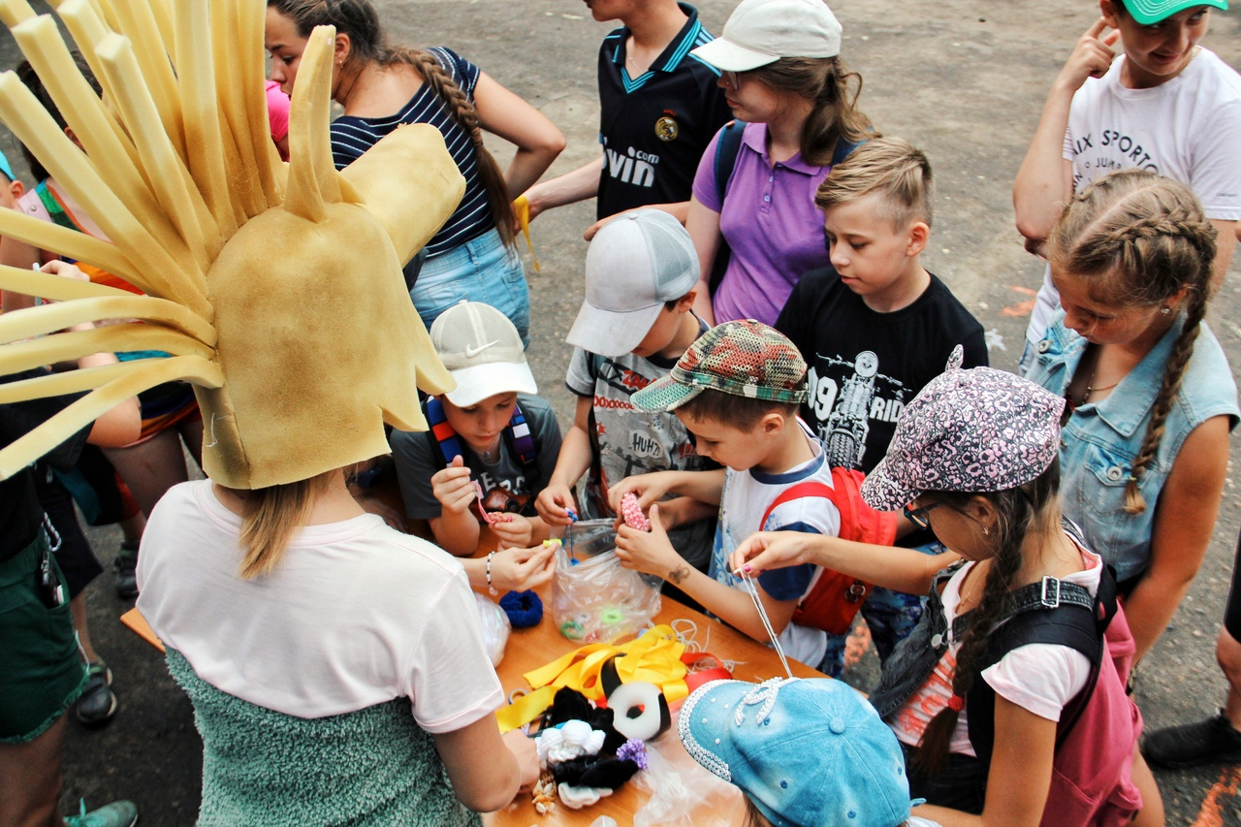
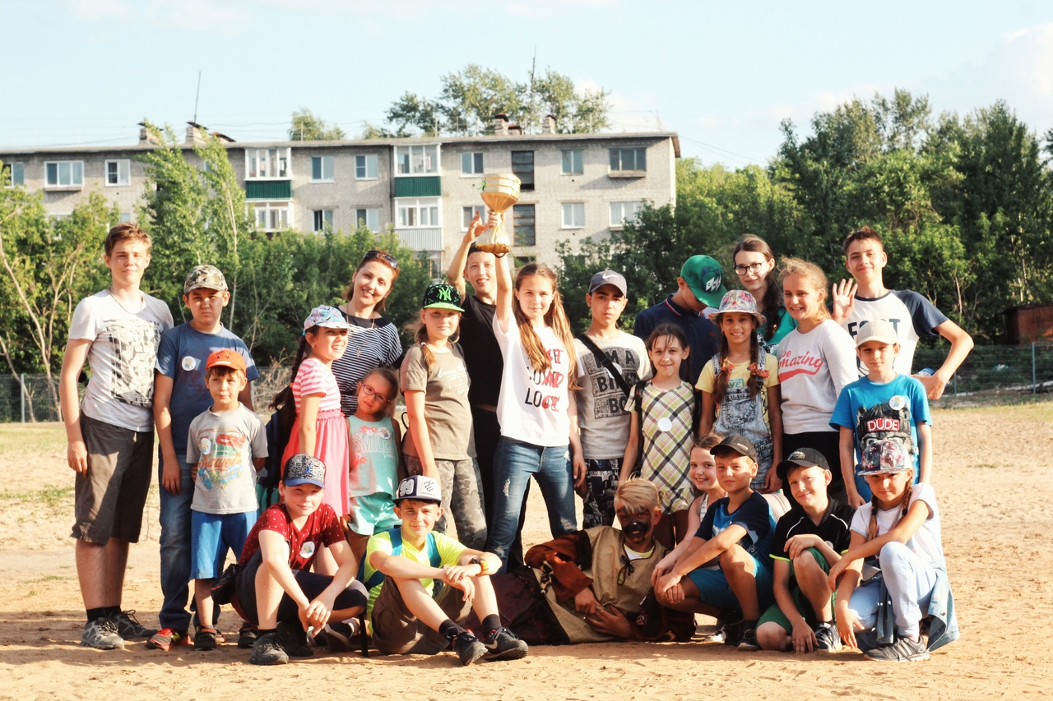
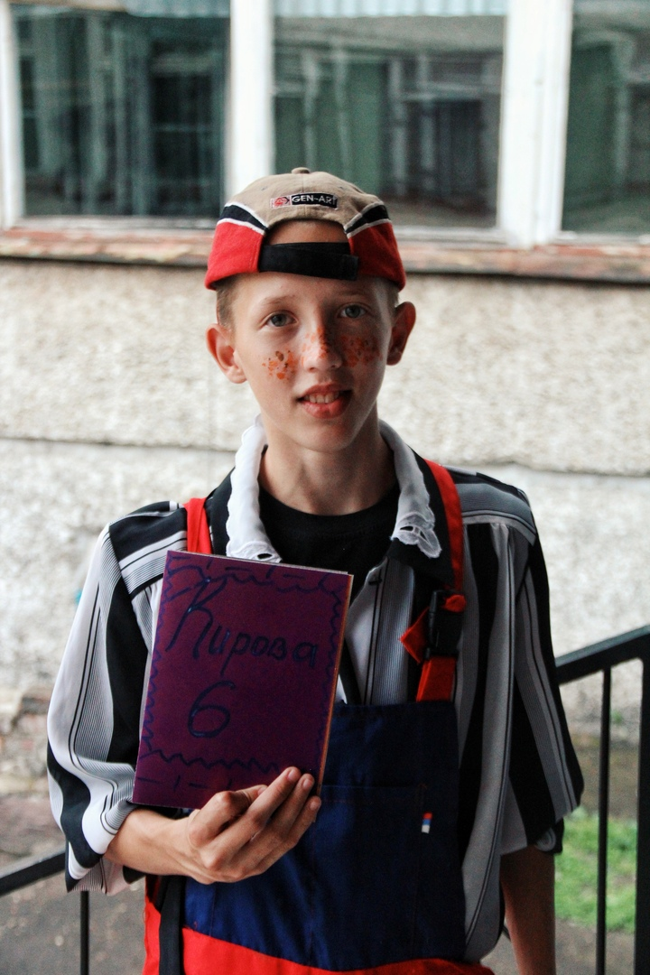
Описание проекта
Третий этап (июль 2019 года)
Основной этап реализации программы начинается в июле месяце, все участники, включая педагогов, распределяются по трем площадкам микрорайона «Дружба». На каждой площадке есть командир и ответственные волонтеры, также за ними закрепляются два педагога учреждения. Ежедневно участники программы приходят утром в свои дворы 10.00, где проводят отрядное время. Все основные мероприятия и кружки проходят на территории МОУ «СШ№4» (на улице, если позволяет погода). В первой половине дня ребята заняты отрядными делами и посещением кружков и секций. Обедать все ребята отправляются по своим домам. После обеда они снова встречаются на своих площадках с вожатыми и педагогами. Ежедневно во второй половине дня проводится тематическое общее мероприятие. В конце дня обязательно проходит подведение итогов дня в отряде, а затем на вожатской планерке.

Slide 6
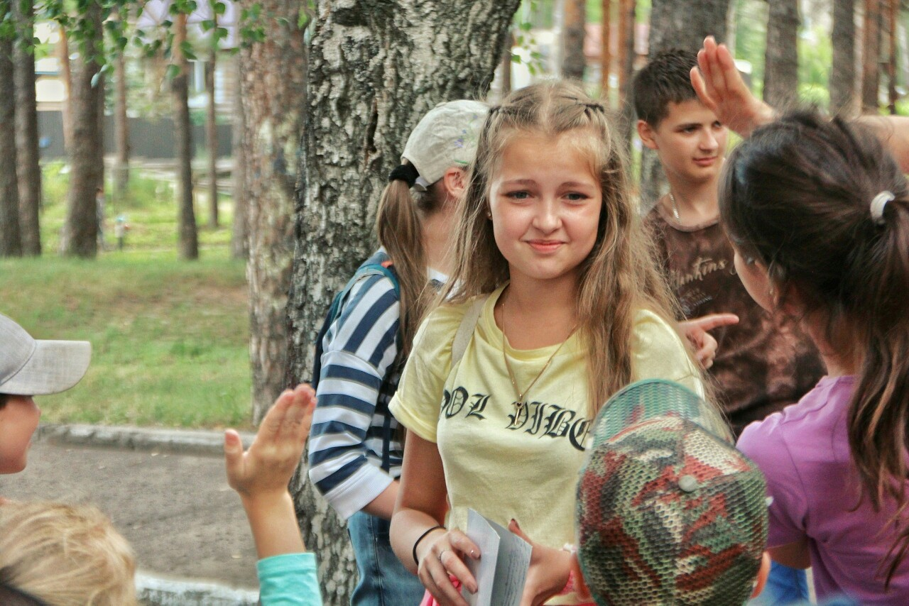
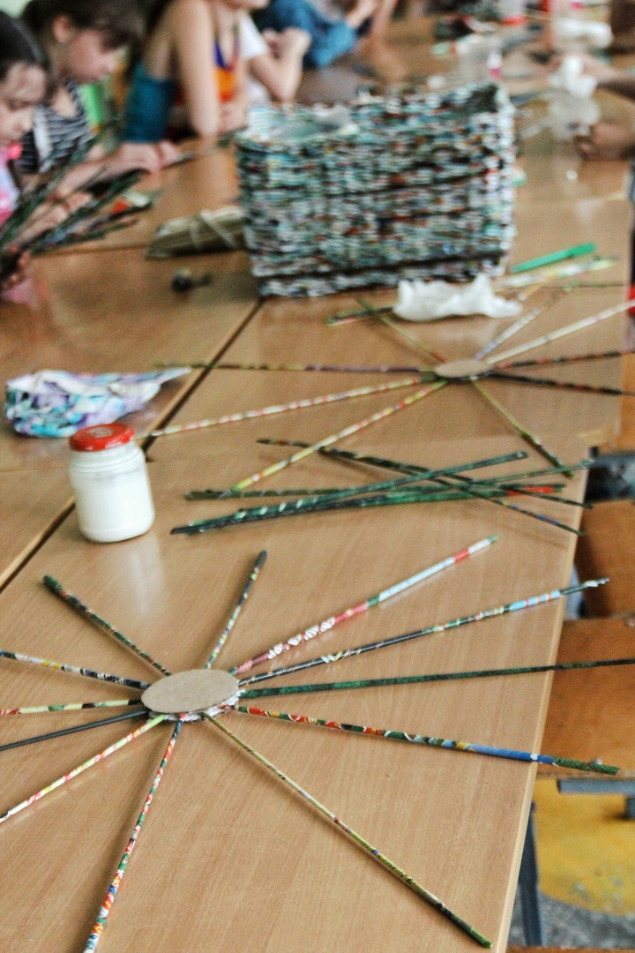
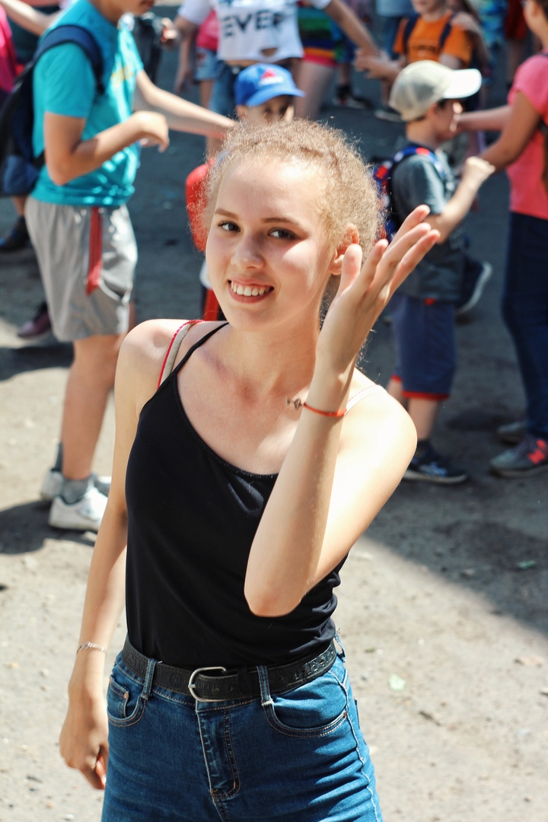
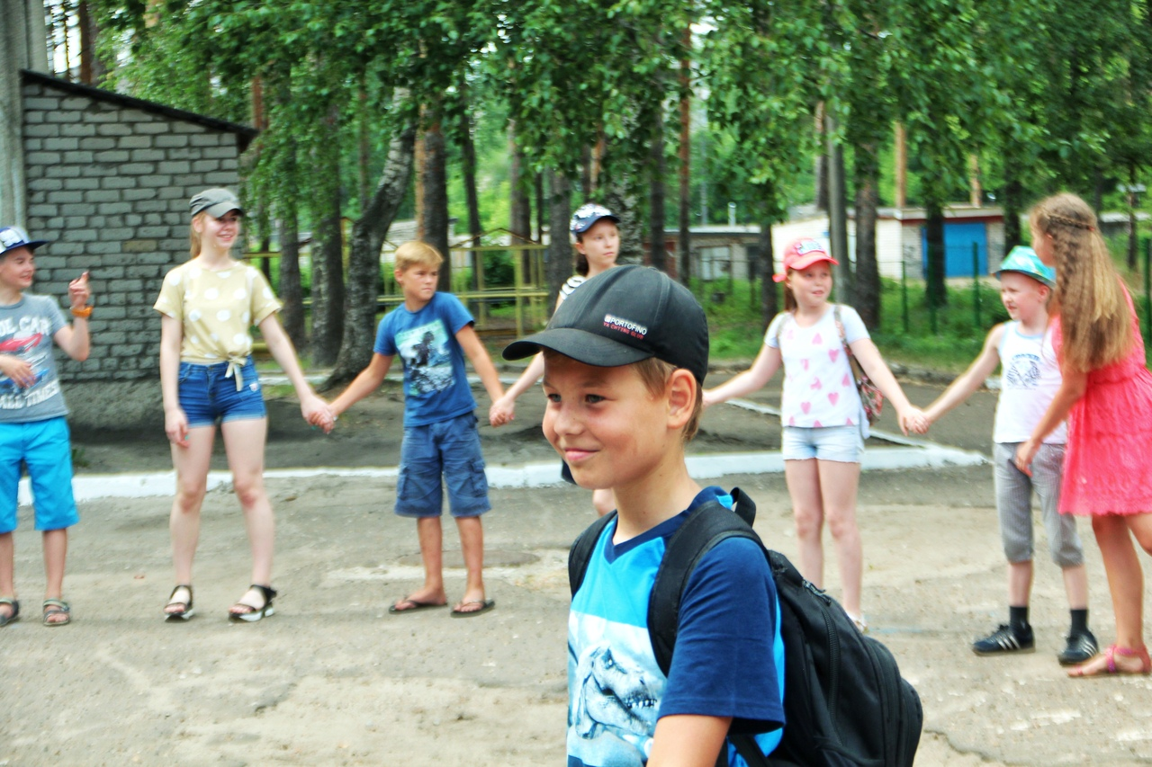
Распорядок дня
11:00 – 11:20 Отрядное время
13:00 – 13:45 Работа кружков и студий по интересам
11:30 – 13:00 Работа отрядных кружков и студий (25 минут каждое занятие)

Slide 7
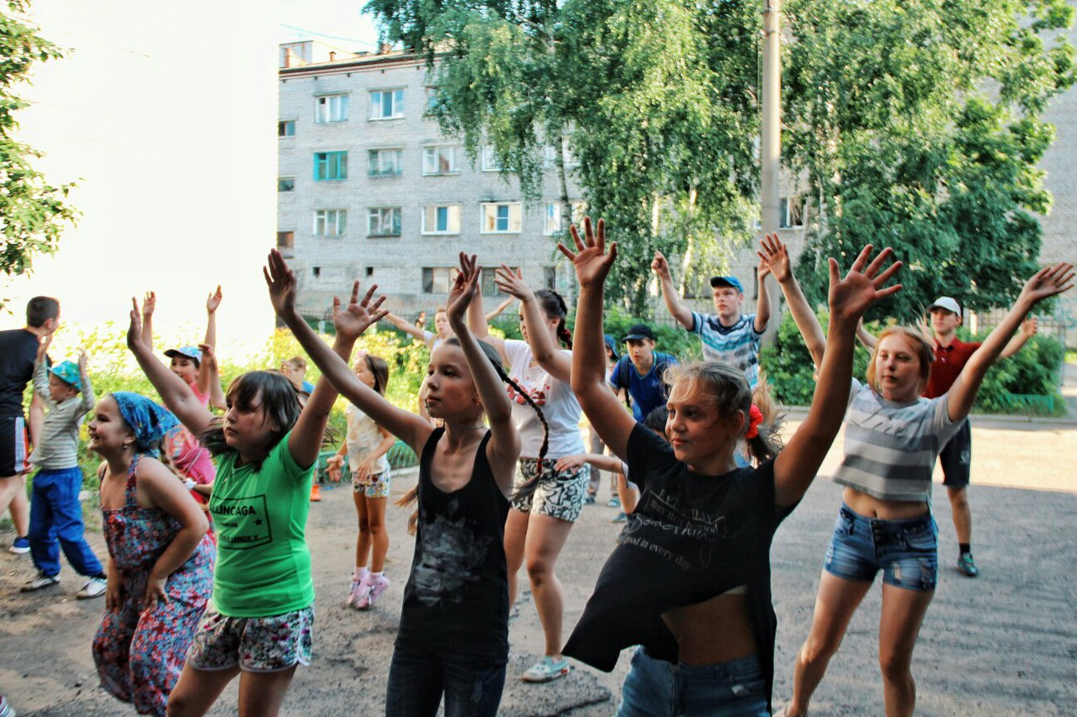
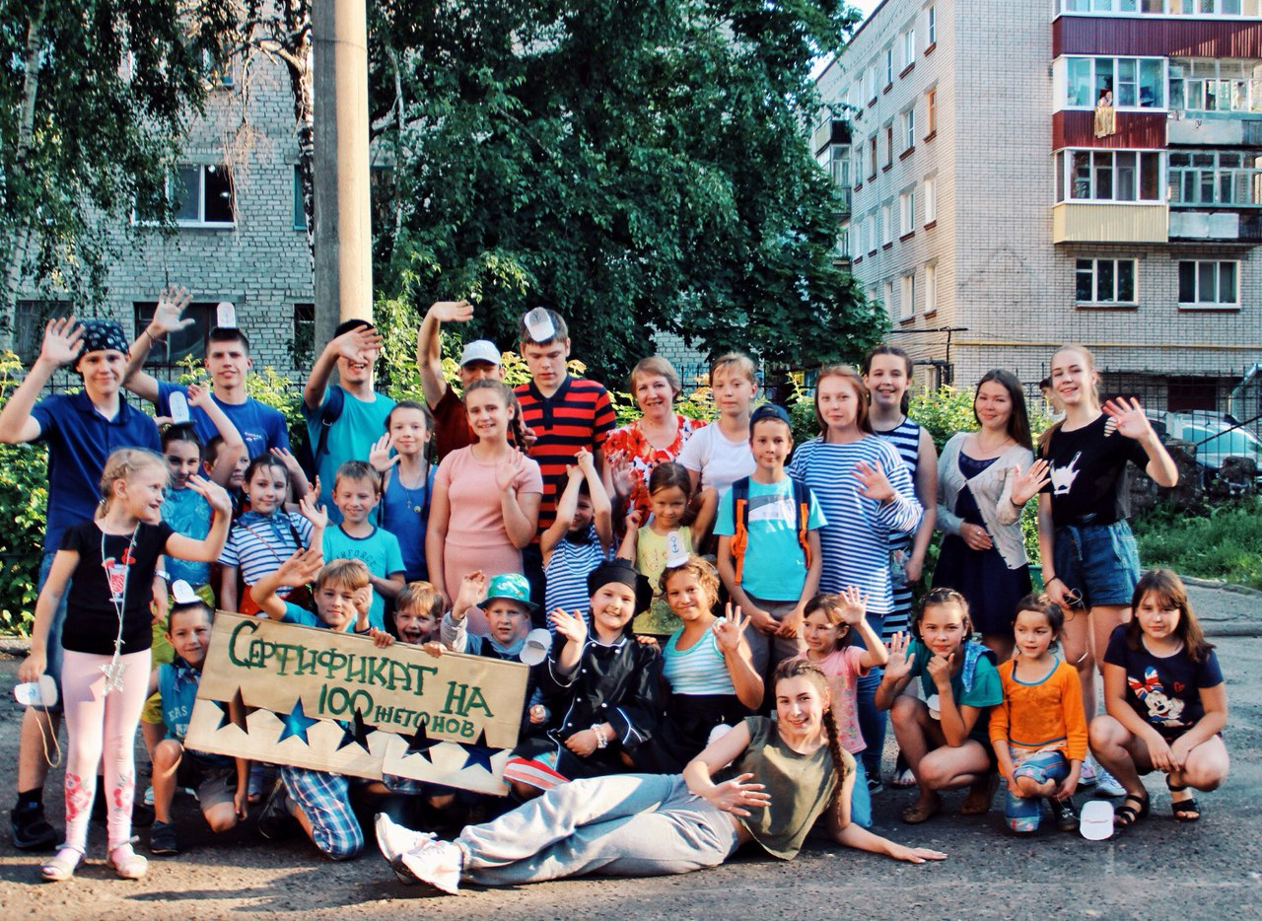
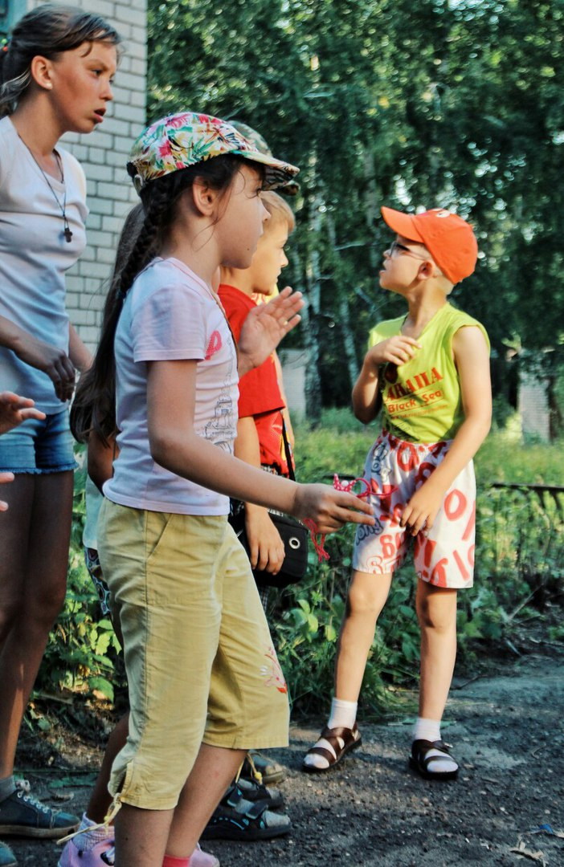
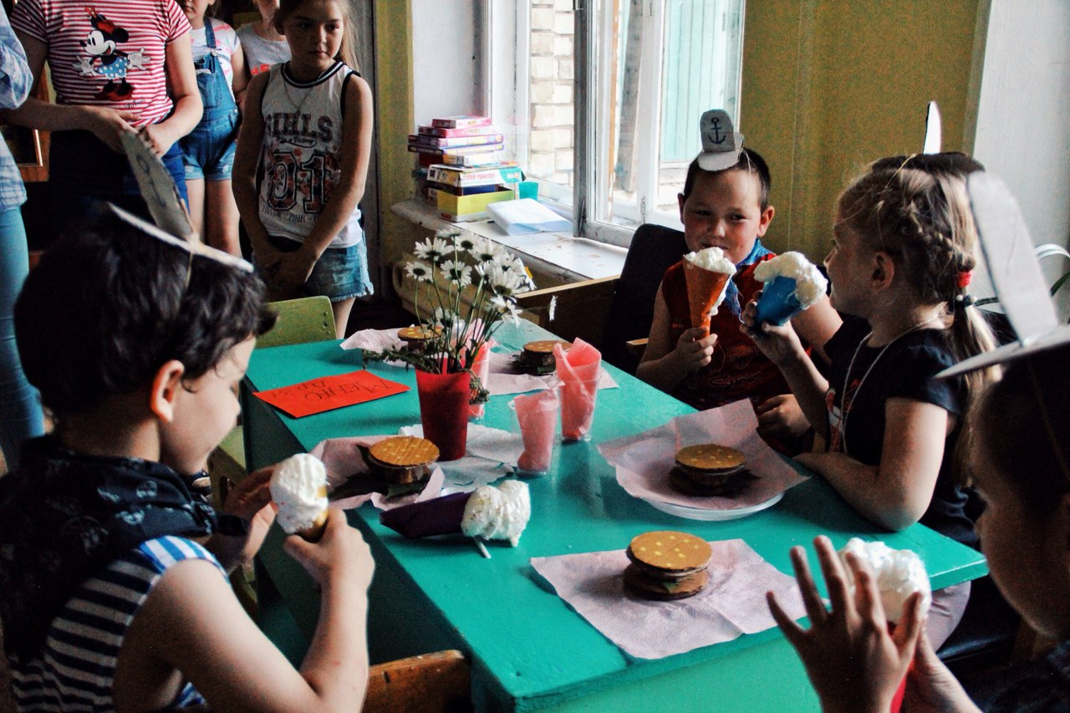
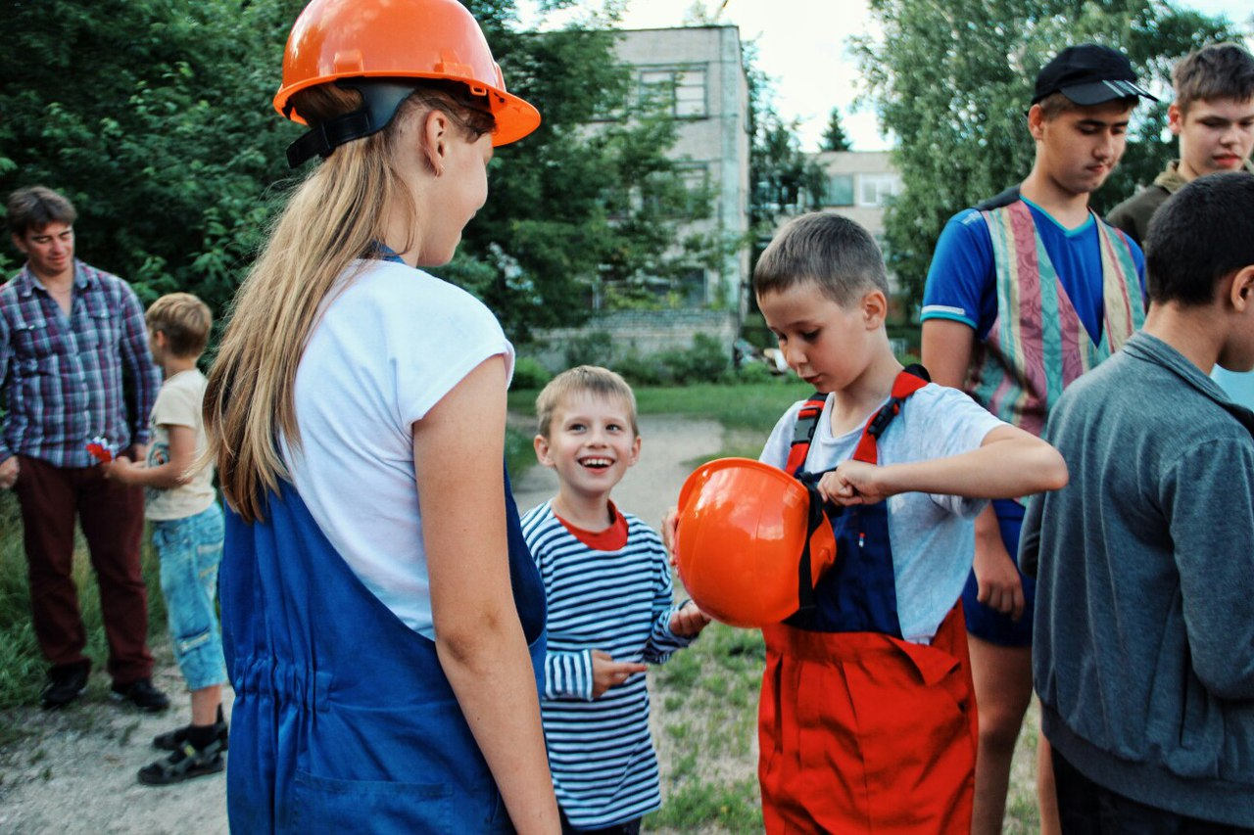
Распорядок дня
14:00 – 15.30 – Обед и подготовка вожатых к мероприятию
16.00 – 17.15 – Общее массовое мероприятие
15.30 - 15.50 - Встречаем ребят на площадке, подготовка к мероприятию

Slide 8
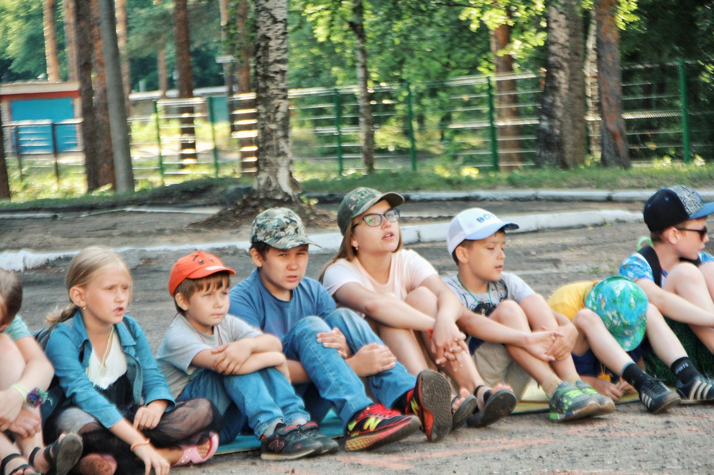
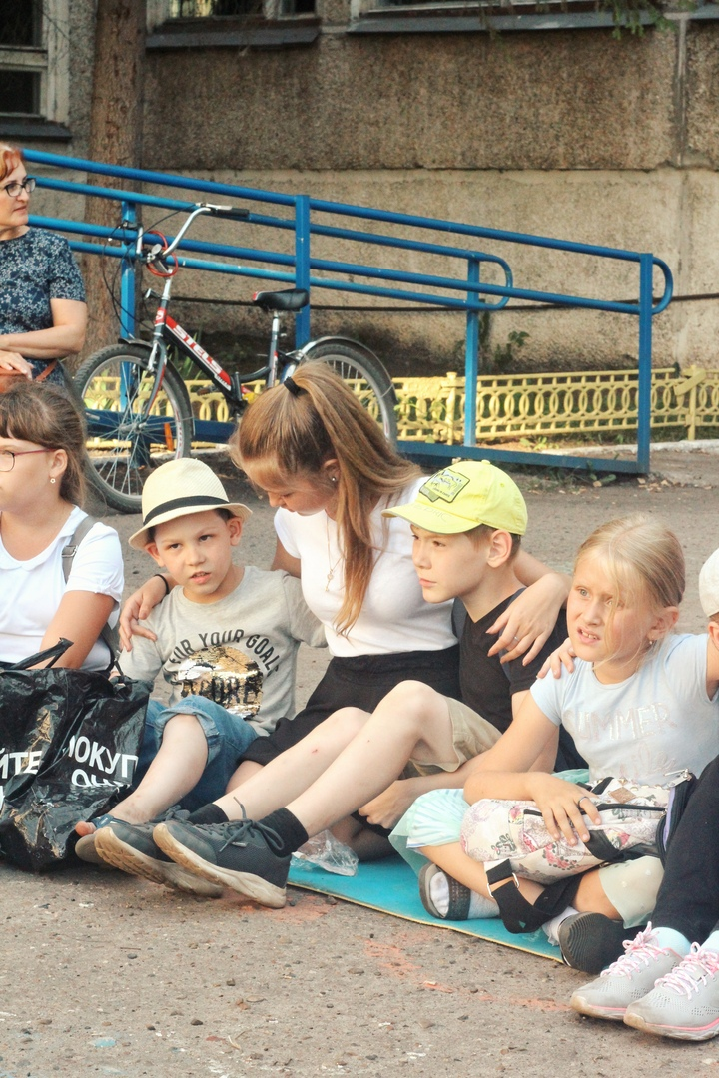
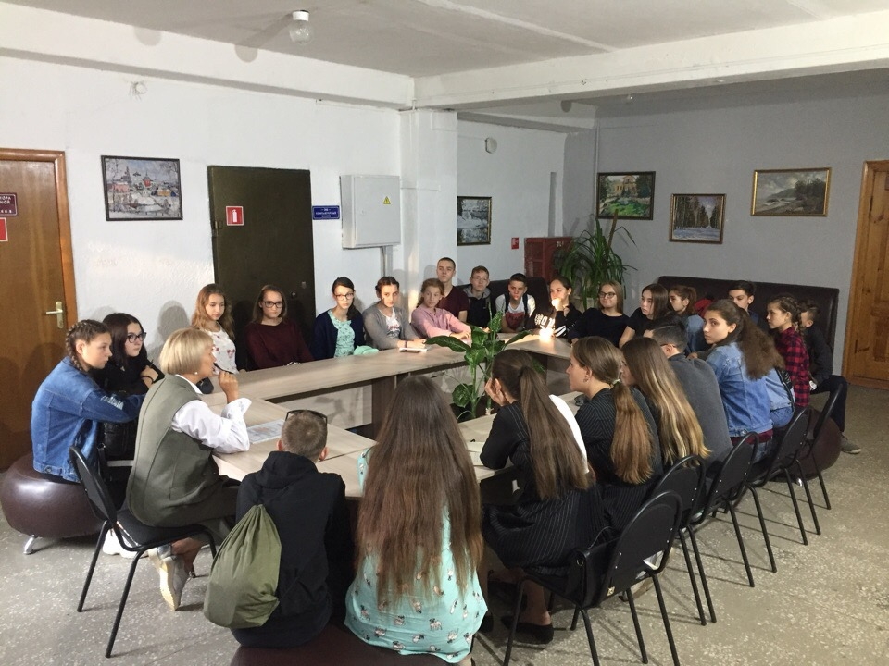
Распорядок дня
17.15 – 17.30 – Песни под гитару
17.30 – 18.00 – Подведение итогов дня в отряде
18.15 – 19.30 - Планерка вожатых

Slide 9
Результаты проекта
Количественные:
В программе ежедневно занято 120 детей и подростков, включая детей с инвалидностью (15 дней);
30 ребят из числа старших школьников вовлечены в волонтерскую деятельность;
30 волонтеров-вожатых обучено основам оказания первой медицинской помощи, основам педагогической деятельности и особенностям общения с детьми с инвалидность
В рамках программы сняты 3 новостные передачи видеостудией «Дружного двора»;
Ежедневно работает 7 кружков и студий различного направления;
Пресс центром «Дружного двора» будет выпущено 3 номера газеты в электронном варианте;
Качественные результаты;
волонтеры-вожатые получат опыт командной опыт работы, взаимодействия между собой и ребятами младшего возраста;
на территории города будет создана благоприятная среда для организации занятости детей и подростков в летний период по месту жительства;
на территории города будет создана благоприятная среда для профилактики асоциального поведения несовершеннолетних;
дети и подростки с инвалидностью получат возможность социальной адаптации через совместное творчество

